Slide 1

Sample Superstore Analysis
Chris Andre Sitompul
June 11th, 2022

Slide 2
Step of Analysis
Business Understanding
Data Understanding
Exploratory Data Analysis
Evaluation

Slide 3

Business Understanding

Slide 4
Business Understanding
Ini merupakan dataset yang dimana dapat digunakan untuk melakukan analisis data secara ekstensif untuk menyampaikan insights mengenai bagaimana perusahaan dapat meningkatkan profit sambil menekan pengeluaran.

Slide 5
Data Understanding

Slide 6
Data Understanding
Atribut | Deskripsi
Ship Mode | Mode pengiriman
Segment | Segmen dari konsumen
Country | Negara
City | Kota
State | Provinsi / Negara Bagian
Postal Code | Kode Pos
Region | Region
Category | Kategori
Sub-Category | Sub-kategori
Sales | Hasil Penjualan
Quantity | Kuantitas / Jumlah Barang
Discount | Diskon
Profit | Keuntungan

Slide 7

Exploratory Data Analysis

Slide 8
Exploratory Data Analysis
Scope
Atribut yang dianalisis adalah sales, discount, category, dan sub-category. Data yang dianalisis berkaitan dengan negara bagian (state) New York.

Slide 9
Sum of Sales in New York Cities (Table)

Slide 10
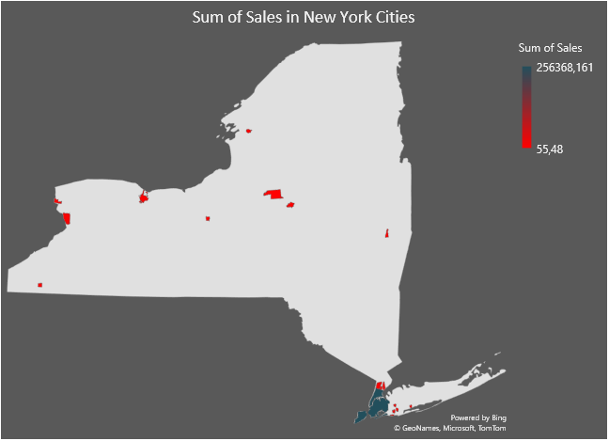
Sum of Sales in New York Cities (Map)

Slide 11
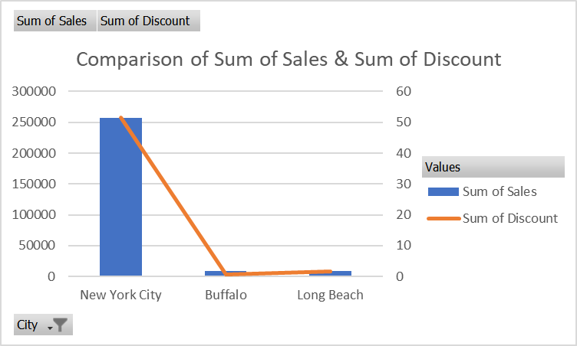
Comparison of Sum of Sales & Sum of Discount

Slide 12
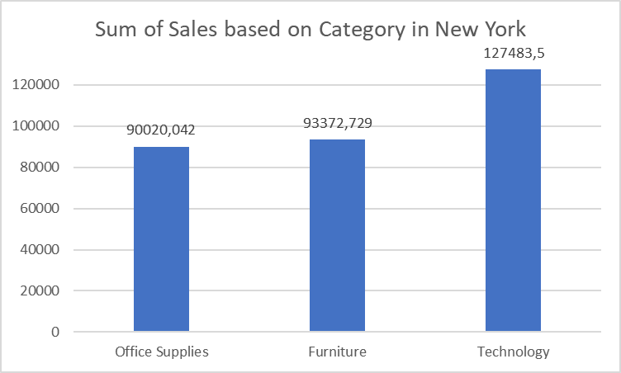
Sum of Sales based on Category in New York

Slide 13
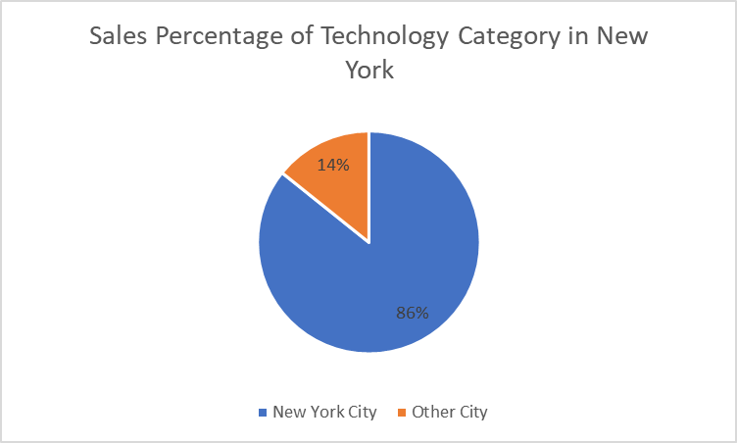
Sales Percentage of Technology Category in New York

Slide 14
Sum of Sales based on Sub-Category in New York Cities

Slide 15
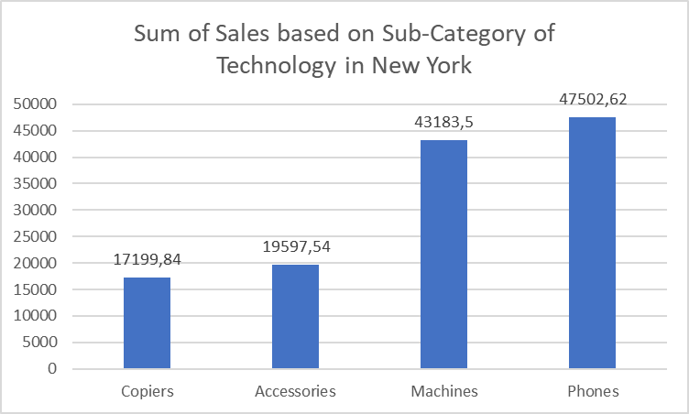
Sum of Sales based on Sub-Category of Technology in New York

Slide 16

Evaluation

Slide 17
Evaluation
Ada korelasi antara jumlah penjualan dan jumlah diskon, yaitu semakin tinggi jumlah diskon, maka jumlah penjualan semakin meningkat namun tidak berbanding lurus terjadi di semua kota, sehingga perlu dilihat dari faktor lain juga.
Mayoritas dari segi penjualan di negara bagian New York didominasi di New York City, perlu dilihat lagi bagaimana cara mengembangkan penjualan di kota lain.

Slide 18

Thank you

